Slide 1
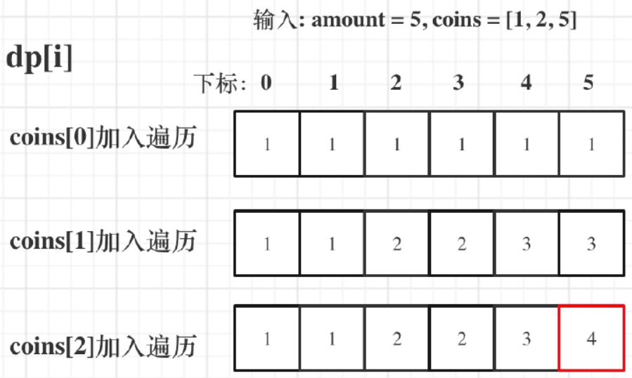

Slide 2

1
1
1
2
3
5
1
1
2
3
5
8
1
1
2
3
5
9

